Slide 1
KELOMPOK 1
RANGGA ARIANSYAH
BIMA DARMAJA SURYATAMA
BANI MASKUR MUHAMMAD AL-WALAD
RAHMAT PRASETYO
RIO ANTONO
RIZKI SRIWAHYU PRATAMA
YOSUA BONA PASIUS MANURUNG
YAASMIIN NUHA ASA PUTRI
RIZKI FEBRIANSYAH
ALDO HERMAWAN SURYANA
AISYAH MAWAR KUSUMA SALSABILLA
ROIZZA DEMA NURIKHWAN RONI SEFIA
MUHAMMAD DJAFAR
MUHAMAD ABDUL MUROD
MUHAMMAD NUR IKMALUL ILMI

Slide 2
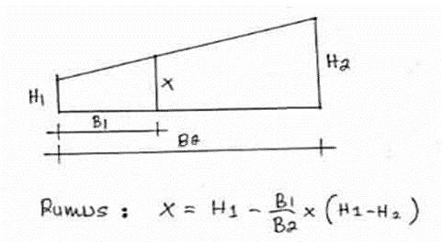
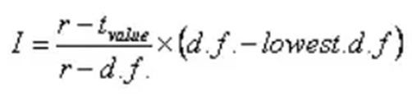
Interpolasi
suatu proses perhitungan maupun pencarian terhadap suatu nilai fungsi dimana grafiknya akan melewati titik yang akan diberikan.
Metode penyelesaian interpolasi :
Interpolasi dengan perbandingan segitiga
Interpolasi Linier = cara memperoleh suatu nilai yang berada di antara dua data berdasarkan persamaan yang liniernya.
Interpolasi dalam statistika
I = nilai interpolasi
r-tvalue = range (selisih) nilai t pada tabel dari dua d.k. yang terdekat

Slide 3


4. Interpolasi Kuadratik = dipakai untuk mencari titik-titik antara dari 3 buah titik P1(x1,y1), P2(x2,y2) dan P3(x3,y3) dengan memakai pendekatan fungsi kuadrat.
5. Interpolasi polynomial = untuk mencari titik-titik antara dari n buah titik P1(x1,y1), P2(x2,y2), P3(x3,y3), PN(xN,yN) dengan memakai pendekatan fungsi polynomial pangkat n-1.

Slide 4
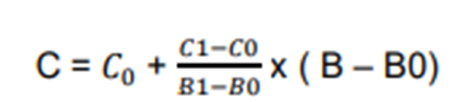
Mencari Nilai Tabel Dengan Interpolasi
Rumus interpolasi :
B = nilai derajat kuadrat (dk) yang dicari
Bo = nilai dk di awal nilai yang sudah ada
B1 = nilai dk di akhir nilai yang sudah ada
C = nilai dari Ttabel yang ingin dicari
Co = nilai dar Ttabel pada awal nilai yang sudah ada
C1 = nilai dari Ttabel pada akhir nilai yang sudah ada

Slide 5
HEPOTESIS
Hepotesis merupakan suatu pernyataan statistik yang berkaitan antara parameter dalam suatu populasi.
Statistika merupakan ukuran-ukuran yang diberikan pada sampel misalnya µ rata-rata, s adalah simpangan baku s2 merupakan varians dan r merupakan koefisien dari korelas. Sehingga pengujian hipotesis merupakan suatu prosedur yang digunakan untuk dapat mengambil suatu keputusan apakah akan menerima atau menolak suatu hipotesis tentang aparameter dari populasi.

Slide 6
Pasangan Hipotesis
1. Hipotesis Nol (H0)
Hipoteis nol artinya adalah bahwa tidak ada perbedaan antara ukuran suatu populasi dengan ukuran sampel pada data statistika. Sebuah hipotesis nol dapat diterima apabila hasil dari analisis tidak memiliki adanya hubungan antara variable x atau yang di sebut sebagai variable independent dengan variable y atau di sebut variable dependen. Artinya adalah pada saat pemrumusan hipotesis maka yang di uji adalah ketidak beneran variable x mempengaruhi variable y. sedangkan hipotesis nol akan di tolak apabila hasil analisis mengatakan bahwa hubungan antara variable x dan varibel y.
2. Hipotesis Alternatif (𝐻0) Hipotesis alternatif merupakan kebalikan dari hipotesis nol yaitu memiliki perbedaan antara data populasi dengan data sampel pada pengujian data statistic atau terdapat suatu hubungan antara variabel x dengan variabel y. misalnya terdapat hubungan yang signifikan antara perilaku siswa di sekolah dengan prestasi belajar dari siswa.

Slide 7
Ada 3 bentuk dari rumusan hipotesis yaitu sebagai berikut:
1. Hipotesis Deskriptif
Hipotesis deskriptif merupakan hipotesis yang tidak membuat perbandingan ataupun hubungan atau disebut sebagai nilai variable sendiri/mandiri. Sebagai contoh dalam perumusan masalah penelitian adalah sebagai berikut: a. Ho = Kecenderungan masyarakat lebih dominan memilih mobil warna gelap b. Ha = Kecenderungan masyarakan yang tidak dominan memilih mobil warna gelap.
2. Hipotesis Komparatif
Hipotesis komparatif merupakan suatu prasangka terhadap perbandingan nilai antara dua sampel maupun lebih. Hipotesis komparatif terdapat dua macam, yaitu: a. Komparasi yang berpasangan yang ada dalam dua sampel maupun lebih . Contoh: Ho = Tidak ada perbedaan antara nilai penjualan produk baik sesudah maupun sebelum iklan. Ha = Memiliki perbedaan antara nilai penjualan produk baik sesudah maupun sebelum iklan
Komparasi independen yang ada dalam dua sampel maupun lebih. Contoh: Ho = Tidak ada perbedaan yang signifikan antara akademisi ataupun pebisnis dalam pemilihan partai. Ha = Memiliki perbedaan yang signifikan antara akademisi ataupun pebisnis dalam pemilihan partai.

Slide 8
3. Hipotesis Asosiatif
Hipotesis asosiatif merupakan dugaan atau prasangka terhadap hubungan antara dua variabel maupun lebih.
Contoh:
Ho = Tidak adanya hubungan antara jenis profesi dengan jenis olah raga yang digemari.
Ha = Memiliki hubungan antara jenis profesi dengan jenis olah raga yang digemari.

Slide 9
Arah Pengujian Hipotesis

Slide 10
Arah uji pada hipotesis di bagi dua yaitu :
Uji satu arah dimana pengujian terhadap suatu hipotesis sudah di ketahui arahnya. Contoh :
Diduga ada pengaruh positif yang signifikan antara variabel X terhadap Y’, hipotesis tersebut harus diuji dengan pengujian satu arah. Karna telah di ketahui arahnya positif.
Uji hipotesis dua arah adalah pengujian terhadap suatu hipotesis yang belum diketahui arahnya. Contoh :
Misalnya ada hipotesis, ‘diduga ada pengaruh signifikan antara variabel X terhadap Y’. Hipotesis tersebut harus diuji dengan pengujian dua arah. Karna arahnya belum di ketahui

Slide 11
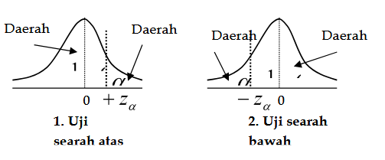
Uji satu arah
Uji hipotesis satu arah atas (kanan)
Uji hipotesis satu arah bawah (kiri)
a. Apabila hipotesis nol (Ho) memiliki tanda ≤ dan hipotesis alternarif (Ha) memiliki tanda > maka disebut sebagai pengujian searah atas (kanan) dimana: Ho : 0≤00 berlawanan H1 : 0> 00
b. Wilayah penolakan Ho terdapat pada luas wilayah paling kanan yaitu sebesar a.
c. Wilayah penerimaan Ho ditentukan oleh wilayah 1 - a
d. Nilai kritisnya yaitu +za yang didapat dari tabel kepada nilai a yang sudah ditentukan sebelumnya.
a. Apabila hipotesis nol (Ho) memiliki tanda ≥ dan hipotesis alternarif (Ha) memiliki tanda < maka disebut sebagai pengujian searah bawah (kiri) dimana: H0 : 0≥ 00 berlawanan H1 : 0 < 00
b. Wilayah penolakan Ho terdapat pada luas wilayah paling kiri yaitu sebesar a.
c. Wilayah penerimaan Ho ditentukan oleh wilayah 1 - a
d. Nilai kritisnya yaitu -za yang didapat dari tabel kepada nilai a yang sudah ditentukan sebelumnya

Slide 12
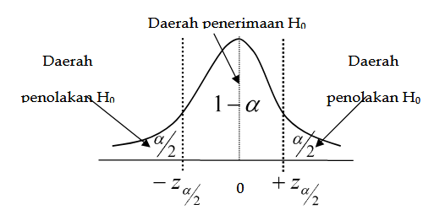
Uji hipotesis dua arah
1. Apabila Ho memiliki tanda (=) maka H1 memiliki tanda (≠) sehingga disebut uji dua arah. Dimana Ho : 0 = 00 berlawanan H1 : 0 ≠ 00
2. Uji hipotesis dua arah memiliki dua wilayah penolakan hipotesis nol (Ho) yang sangat bergantungan tehadap nilai kritis tertentu.
3. Wilayah penolakan Ho ada dua, yaitu luas wilayah paling kiri dan luas wilayah yang berada paling kanan. Dimana masing – masing besarnya adalah a/2 dimana nilai a sudah ditentukan sebelumnya.
4. Wilayah penerimaan Ho ditentukan oleh wilayah 1 - a
5. Terdapat dua nilai kritis yaitu - z dengan +z yang didapat dari tabel dan nilai  sudah ditentukan sebelumnya.

Slide 13
Langkah – Langkah Pengujian Hipotesis

Slide 14
Langkah – Langkah Pengujian Hipotesis
Beberapa langkah yang dilakukan dalam pengujian hipotesis yaitu sebagai berikut: 1. Menentukan hipotesis dengan tepat antara hipotesis nol (Ho) dan hipotesis alternatif (H1) apakah merupakan uji hipotesis satu arah atau uji hipotesis dua arah. 2. Menetapkan taraf nyata a sehingga ketika menggunakan nilai a tersebut akan mendapatkan sebuah nilai kritis dari tabel. Maka dapat digambarkan mana yang termasuk wilayah penolakan H0 dan wilayah penerimaan Ho. 3. Menetapkan uji statistik (Zh) yang sesuai untuk pengujian hipotesis nol (Ho) 4. Menghitung nilai pengujian statistik (Zh) sesuai data maupun informasi yang sudah diperoleh baik dari populasi atau sampel yang diambil dari suatu populasi. 5. Menyimpilkan bahwa menolak Ho apabila nilai pengujian statistik Zh berada di wilayah penolakan Ho dan akan menerima Ho apabila nilai pengujian statistic berada di wilayah penerimaan Ho.

Slide 15
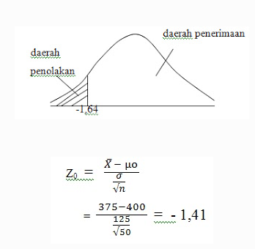
Contoh :
Suatu pabrik gula manis melakukan pengecekan terhadap produk mereka, apakah rata-rata berat bersih satu kaleng susu bubuk yang di produksi dan di pasarkan masih tetap 400 gram atau sudah lebih kecil dari itu. Dari data sebelumnya di ketahui bahwa simpangan baku bersih per kaleng sama dengan 125 gram. Dari sample 50 kaleng yang di teliti, di peroleh rata-rata berat bersih 375 gram. Dapatkah di terima bahwa berat bersih rata-rata yang di pasarkan tetap 400 gram? Ujilah dengan taraf nyata 5 % !
Diketahui : Uji statik :
n = 50, X = 375, σ = 125, µ_{o} = 400
Jawab :
Formulasi hipotesisnya :
H_{o} : µ = 400
H₁ : µ < 400
Taraf nyata dan nilai tabelnya :
α = 5% = 0,05
Z_{0,05} = -1,64 (pengujian sisi kiri)
Kriteria pengujian :
o H_{o} di terima jika Z_{o} ≥ – 1,64
o H_{o} di tolak jika Z_{o} < – 1,64
Kesimpulan
Karena Z_{o} = -1,41 ≥ – Z_{0,05} = – 1,64 maka H_{o} di terima. Jadi, berat bersih rata-rata gula manis per kaleng yang di pasarkan sama dengan 400 gram

Slide 16
TERIMA KASIH

